Slide 1

现代软件工程
2018
Modern Software Engineering
汇报：王萌
学号：1018218005
2018年9月26日

Slide 2


现代软件工程简介
软件工程的目标，提高：的提他高工业化生产。
效率
生产率
Notes:
为什么要学软件工程尼？在保证软件质量的同时了提高效率和生产率，那什么是效率，什么是生产率尼？

Slide 3
现代软件工程简介
软件工程的目标，提高：的提他高工业化生产。
效率
生产率
Notes:
效率很明显，就是软件开发过程中的开发速度；
生产率是需求方最关心的问题，能够给他们带来便利，提高需求方生产力。

Slide 4
现代软件工程简介
软件工程的目标，提高：的提他高工业化生产。
效率
联系
生产率
Notes:
质量与生产率之间有着内在的联系，高生产率必须以质量合格为前提。如果质量不合格，对供需双方都是坏事情。从短期效益看，追求高质量会延长软件开发时间并且增大费用，似乎降低了生产率。从长期效益看，高质量将保证软件开发的全过程更加规范流畅，大大降低了软件的维护代价，实质上是提高了生产率，同时可获得很好的信誉。质量与生产率之间不存在根本的对立，好的软件工程方法可以同时提高质量与生产率。

Slide 5
现代软件工程简介
软件工程的目标，提高：的提他高工业化生产。
效率
联系
生产率
Notes:
质量 与生产率之间不存在根本的对立，好的软件工程方法可以同时提高质量与生产率。而我要讲的就是

Slide 6
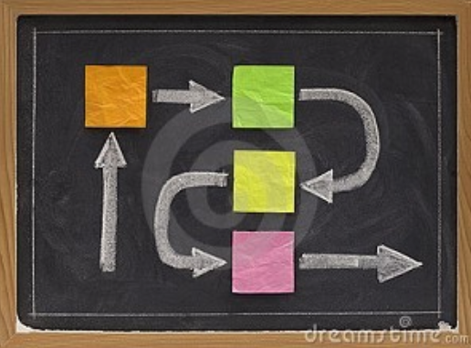

主要内容
第5章 团队与流程
Notes:
团队之间如何配合来提高效率，提高生产率，重点在团队如何敏捷开发为用户提供可用的软件。
团队：一个建立起良好的沟通秩序的项目团队可以有效防范项目失败的风险并能达到事半功倍的效果。

Slide 7
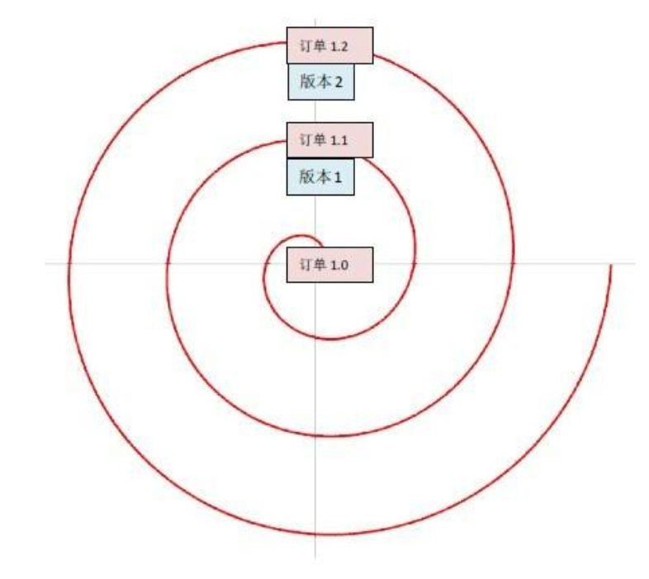
主要内容
第5章 团队与流程
第6章 敏捷流程
Notes:
做过 实际开发软件的同学都知道，用户的需求会经常变化，当然我们会很烦这点，但我们也没办法，顾客就是上帝吗。那这种情况我们如何做尼？这也就是第六章的所要解决的问题。

Slide 8
主要内容
第5章 团队与流程
第6章 敏捷流程
Notes:
那什么是敏捷软件开发？一种应对快速变化的需求的一种软件开发方法。基于迭代和增量开发,通过自组织,跨团队,沟通协作完成开发工作。
详细讲解在第六章，也是重点，团队如何敏捷开发为用户提供可用的软件。

Slide 9
主要内容
第5章 团队与流程
第6章 敏捷流程
项目实战，团队合作与敏捷流程
Notes:
最后 ，通过一个实验项目，展示我们小组是如何利用现代软件工程思想，团队间是如何利用第5章与第6章知识，相互配合，敏捷开发的。

Slide 10
8号之前
Notes:
团队：一个建立起良好的沟通秩序的项目团队可以有效防范项目失败的风险并能达到事半功倍的效果。
敏捷软件开发：一种应对快速变化的需求的一种软件开发方法。基于迭代和增量开发,通过自组织,跨团队,沟通协作完成开发工作。

Slide 11
主要内容
第5章 团队与流程
第6章 敏捷流程
Notes:
团队：一个建立起良好的沟通秩序的项目团队可以有效防范项目失败的风险并能达到事半功倍的效果。
敏捷软件开发：一种应对快速变化的需求的一种软件开发方法。基于迭代和增量开发,通过自组织,跨团队,沟通协作完成开发工作。

Slide 12



第5章 团队与流程
团队特点：
有一致的集体目标
各自分工、相互依赖合作，共同完成任务
目标一致
分工、合作

Slide 13
第5章 团队与流程
团队模式：
对团队成员有效的分工、合作来提高工作效率。
主治医师模式、明星模式、社区模式、业余剧团模式等多个模式。
软件流程
开发软件时的一些提高开发质量的方法。为了提高软件开发、运营和维护的效率，以及提高用户满意度、软件的可靠性和可维护性。
写了再改模式、瀑布模式等
Notes:
软件团队有各种形式，适合于不同的人员和需求

Slide 14
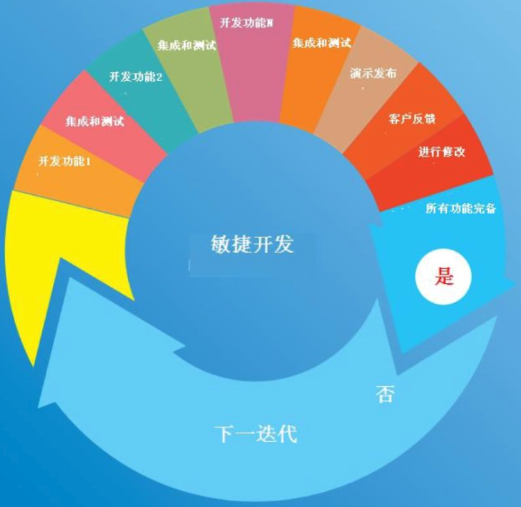
第6章 敏捷流程
目的：
以用户的需求进化为核心，采用迭代、循序渐进的方法进行软件开发。
Notes:
把一个大项目分为多个相互联系，但也可独立运行的小项目，并分别完成，在此过程中软件一直处于可使用状态。

Slide 15


敏捷流程原则 1
我们最优先要做的是通过尽早的、持续的交付有价值的软件来使客户满意
迭代，按照优先级安排，为客户先提供最有价值的功能。
Notes:
通过频繁迭代能与客户形成早期的良好合作，及时反馈提高产品质量。敏捷小组关注完成和交付具有用户价值的功能，而不是孤立的任务。

Slide 16



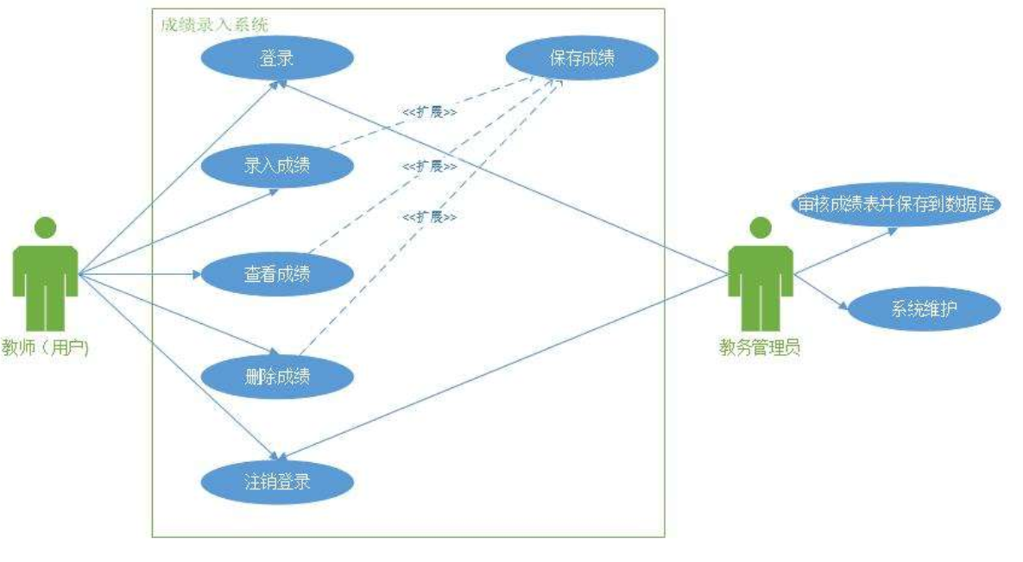
敏捷流程原则 1
以前
现在
Notes:
以前我们都用需求规格说明书或者用例来编写详细的需求，敏捷使用用户故事来罗列需求。用户故事是一种表示需求的轻量级技术，它没有固定的形式和强制性的语法。----
使用基于用户故事的需求分析方法时，仍可能需要原型和编写文档，只是工作重点更多的转移到了口头交流。

Slide 17
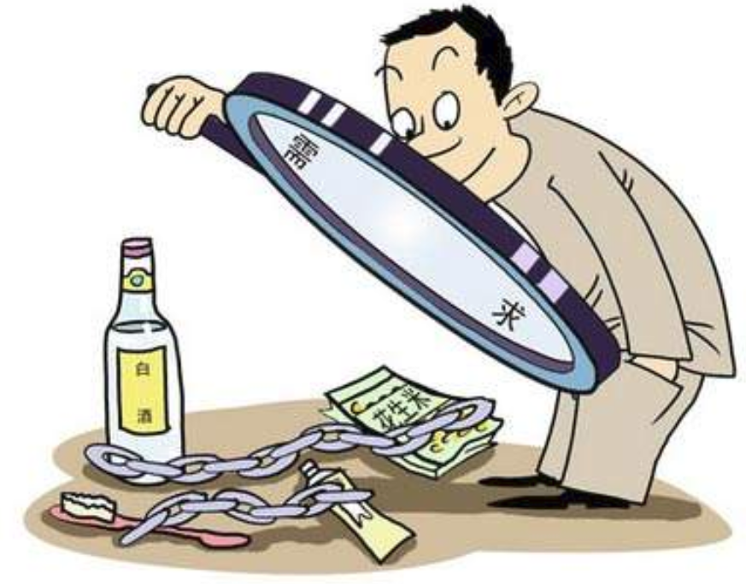
敏捷流程原则 2
即使到了开发的后期，也欢迎改变需求。敏捷过程利用变化来为客户创造竞争优势。
Notes:
敏捷过程参与者不怕变化，他们认为改变需求是好事情，因为这些改变意味着我们更了解市场需求。

Slide 18

敏捷流程原则 2
即使到了开发的后期，也欢迎改变需求。敏捷过程利用变化来为客户创造竞争优势。
Notes:
敏捷过程参与者不怕变化，他们认为改变需求是好事情，因为这些改变意味着我们更了解市场需求。

Slide 19




敏捷流程原则 3
经常性的交付可以工作的软件，交付的间隔可以从几周到几个月，交付的时间间隔越短越好。
Notes:
迭代是受实践框限制的，意味着即使放弃一些功能也必须按时结束迭代。只要我们可以保证交付的软件可以很好的工作，那么交付时间越短，我们和客户协作就越紧密，对产品质量就更有益。

Slide 20
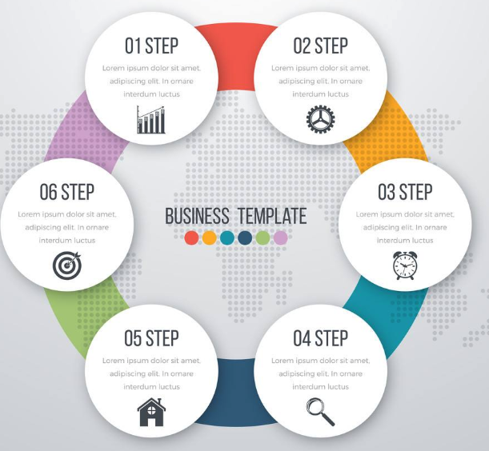
敏捷流程原则 3
经常性的交付可以工作的软件，交付的间隔可以从几周到几个月，交付的时间间隔越短越好。
Notes:
虽然我们多次迭代，但并不是每次迭代的结果都需要交付给用户，敏捷开发的目标是让他们可以交付。这意味着开发小组在每次迭代中都会增加一些功能，增加的每个功能都是经过编码、测试，达到了可发布的质量标准的。

Slide 21
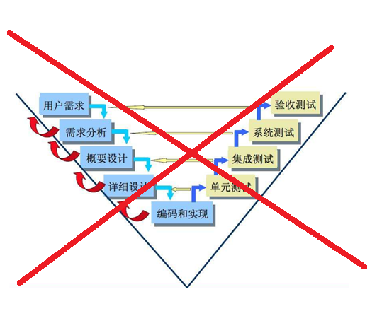
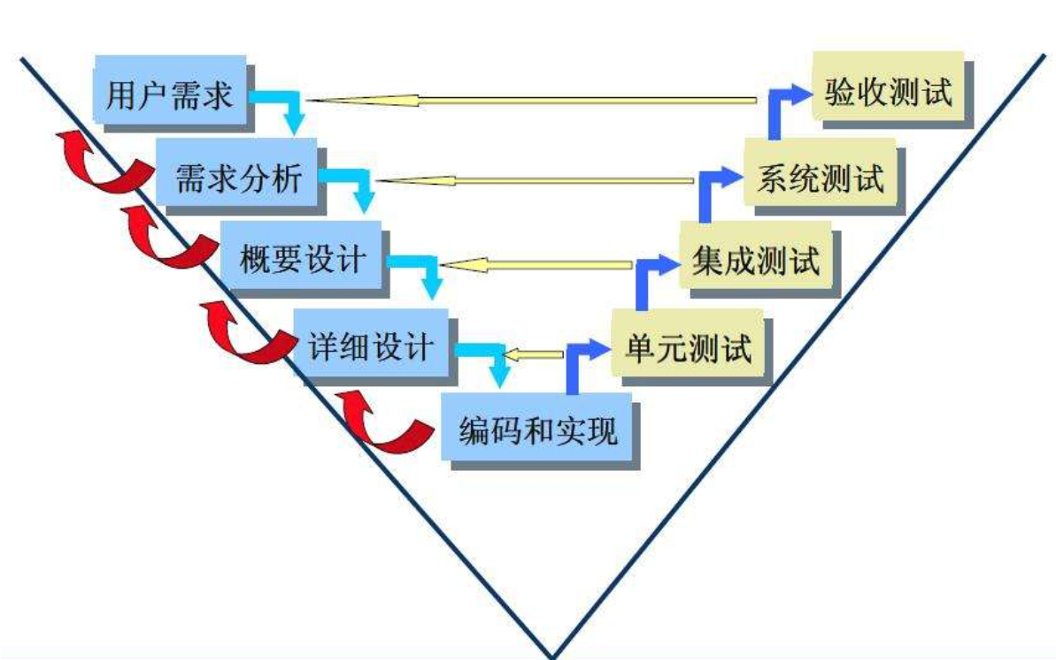
敏捷流程原则 3
敏捷开发项目中对开发阶段没有什么重要的分割。
以前
现在
Notes:
没有先期的需求阶段，然后是分析阶段，架构设计阶段，编码测试阶段等，在项目真正开始后，每次迭代中都会同时进行所有的上述阶段工作。

Slide 22

敏捷流程原则 4
在整个项目开发期间，业务人员和开发人员必须天天都在一起工作。
Notes:
软件项目不会依照之前设定的计划原路执行，中间对业务的理解、软件的解决方案肯定会存在偏差，所以客户、需求人员、开发人员以及涉众之间必须进行有意义的、频繁 的交互，这样就可以在早期及时的发现并解决问题。

Slide 23

敏捷流程原则 5
围绕被激励起来的人个来构建项目。给他们提供所需要的环境和支持，并且信任他们能够完成工作。
Notes:
业务和技术是引起不确定的二个主要方面，人是第三个方面。而业务和技术又必须由人来执行，所以能够激励人来解决这些问题是解决不确定性的关键。

Slide 24

敏捷流程原则 5
围绕被激励起来的人个来构建项目。给他们提供所需要的环境和支持，并且信任他们能够完成工作。
Notes:
只要个人的目标和团队的目标一致，我们就需要鼓舞起每个人的积极性，以个人为中心构建项目，提供所需的环境、支持与信任。

Slide 25

敏捷流程原则 6
在团队内部，最具有效果并且富有效率的传递信息的方法，就是面对面的交谈。
Notes:
软件项目不会依照之前设定的计划原路执行，中间对业务的理解、软件的解决方案肯定会存在偏差，所以客户、需求人员、开发人员以及涉众之间必须进行有意义的、频繁 的交互，这样就可以在早期及时的发现并解决问题。

Slide 26

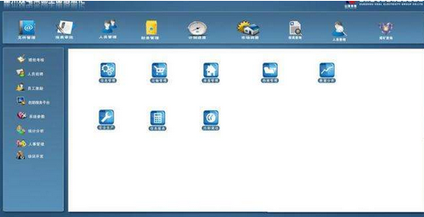



敏捷流程原则 7
可用的软件是衡量项目进展的主要指标。
Notes:
一般的工作都比较容易衡量任务进展，比如让你去搬运1吨的石头，我只要去称一下你已经搬运的石头重量就知道你完成多少了。而对于软件来说，在软件没有编码、测试完成之前，我们都不能因为代码编写了多少行，测试用例跑了多少个就去度量这个功能是否完成了。衡量这个功能是否完成的首要标准就是这个功能可以工作了，对用户来说已经可以应用了。

Slide 27



敏捷流程原则 8
敏捷过程提可持续的开发速度。责任人、开发者和用户应该能够保持一个长期的、恒定的开发速度。
突击加班
疲劳、厌倦
持续、有序
Notes:
敏捷过程希望能够可持续的进行开发，开发速度不会随着迭代的任务不同而不同，不欣赏所谓的拼一拼也能完成的态度，开发工作不应该是突击行为。我们不能指望说突击这个项目后就可以轻松了，因为完成一个项目后会接踵而来下一个项目，而只要还是拼拼的态度，下一个项目依旧会让你的组员再次突击。这时不知道有人会不会说，那我们就一直加班，也是“持续的开发速度”啊，这时可要注意了，持续加班智慧导致人疲劳、厌倦，保持长期恒定的速度也只是一种理想而已。

Slide 28


敏捷流程原则 9
只有不断关注技术和设计，才能越来越敏捷
技术
设计
Notes:
敏捷过程，技术实践可以加强产品敏捷能力，很多原则、模式和实践也可以增强敏捷开发能力。

Slide 29


敏捷流程原则 10
简单-尽可能简化工作量的技艺
最好的
Notes:
我们不可能预期后面需求会如何变化，所以不可能一开始就构建一个完美的架构来适应以后的所有变化。

Slide 30
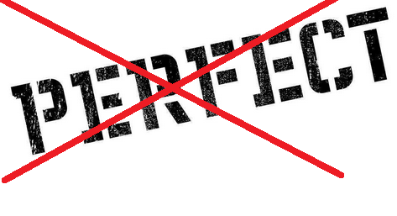
敏捷流程原则 10
简单-尽可能简化工作量的技艺
完美，不是最好的
Notes:
敏捷团队不会去构建明天的软件，而把注意力放在如何通过最简单的方法完成现在需要解决的问题。

Slide 31

敏捷流程原则 10
简单-尽可能简化工作量的技艺
完美，不是最好的
Notes:
这时有人会说，我已经预计到了肯定存在哪些需求扩展点，我们在一开始是否需要考虑呢？这时团队需要根据自己的理解去决定是否考虑，如果深信在明天发生了这个问题也可以轻易处理的话，那么就最好先不考虑。

Slide 32

敏捷流程原则 10
简单-尽可能简化工作量的技艺
完美，不是最好的
扩展，不予考虑
Notes:
这时有人会说，我已经预计到了肯定存在哪些需求扩展点，我们在一开始是否需要考虑呢？这时团队需要根据自己的理解去决定是否考虑，如果深信在明天发生了这个问题也可以轻易处理的话，那么就最好先不考虑。

Slide 33

敏捷流程原则 11
只有能自我管理的团队才能创造优秀的架构、需求和设计
Notes:
在自我管理的团队，管理者不再发号命令，而是让团队自身寻找最佳的工作方式来完成工作。
团队的形成必须经历几个时期。在经历了初期的磨合后，成员才会开始对团队共同的工作理念与文化形成一个基本的认识和理解。比如，每个人都知道上午九点来上班，都会主动询问别人是否需要帮助，也都会去主动和别人探讨问题。如果团队成员之间能够达成这样的默契，那么这个团队将成为一个真正高效的工作团队。在这样的团队中，成员之间相互理解，工作效率非常高。

Slide 34
敏捷流程原则 11
只有能自我管理的团队才能创造优秀的架构、需求和设计
Notes:
比如，每个人都知道上午九点来上班，都会主动询问别人是否需要帮助，也都会去主动和别人探讨问题。如果团队成员之间能够达成这样的默契，那么这个团队将成为一个真正高效的工作团队。在这样的团队中，成员之间相互理解，工作效率非常高。

Slide 35


敏捷流程原则 12
时时总结如何提高团队效率，并付诸行动
时常，总结
提高，团队效率
Notes:
每隔一定时间，团队会在如何才能更有效地工作方面进行反省，然后相应地对自己的行为进行调整。

Slide 36
敏捷流程原则 12
时时总结如何提高团队效率，并付诸行动
时常，总结
提高，团队效率
Notes:
由于很多不确定性因素会导致计划失效，比如项目成员增减、技术应用效果、用户需求的改变、竞争者对我们的影响等都会让我们作出不同的反应。 敏捷是基于经验性的方式，对以上这些变化，小组通过不断的反省调整来保持团队的敏捷性。

Slide 37

敏捷的步骤 1
找出完成产品需求做的事情-Product Backlog (待解决的问题)
Notes:
找到需要做的事

Slide 38

敏捷的步骤 2
决定当前冲刺（sprint）需要解决的事情-sprint backlog
Notes:
产品实现划分几个相互联系的冲刺，任务进一步细化，分解为以小时为单位。团队成员能主导任务的估计和分配，他们的主动性得到较大的发挥

Slide 39

敏捷的步骤 3
冲刺
Notes:
在冲刺阶段，外部人士不能直接打扰团队成员，这一措施较好的平衡交流和集中注意力的矛盾。有任何需求的改动待冲刺结束后讨论。

Slide 40
敏捷的步骤 3
冲刺期间
每日例会，依次汇报：

Slide 41
敏捷的步骤 3
冲刺期间
每日例会，依次汇报：
我昨天做了啥

Slide 42
敏捷的步骤 3
冲刺期间
每日例会，依次汇报：
我昨天做了啥
我今天要做啥

Slide 43
敏捷的步骤 3
冲刺期间
每日例会，依次汇报：
我昨天做了啥
我今天要做啥
我碰到了哪些问题

Slide 44

敏捷的步骤 4
得到软件的增量版本，发布给用户。

Slide 45
敏捷的步骤 4
得到软件的增量版本，发布给用户。
在此基础上又进一步计划增量的新功能和改进。

Slide 46
敏捷的步骤 4
得到软件的增量版本，发布给用户。
在此基础上又进一步计划增量的新功能和改进。

Slide 47

敏捷的步骤 4
得到软件的增量版本，发布给用户。
在此基础上又进一步计划增量的新功能和改进。

Slide 48

敏捷的步骤 4
得到软件的增量版本，发布给用户。
在此基础上又进一步计划增量的新功能和改进。

Slide 49

敏捷的步骤 4
得到软件的增量版本，发布给用户。
在此基础上又进一步计划增量的新功能和改进。

Slide 50
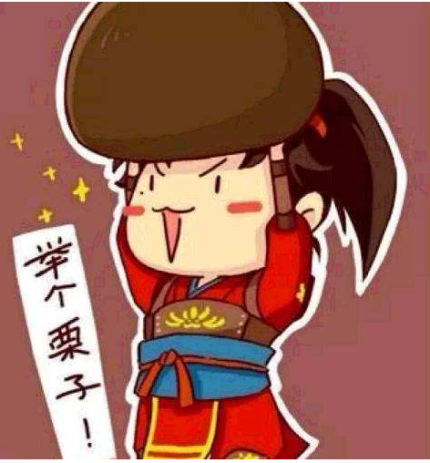
敏捷流程的问题和解法
Notes:
对于敏捷流程的问题及其如何处理，我们以一个例子来做说明

Slide 51
敏捷流程的问题和解法
希望这个英语单词学习软件能够在各个移动平台上实现用户学习进度的同步
Notes:
简单来说，把问题抽象为实现一头牛牛肉价值的最大化。如何分解的问题。

Slide 52

敏捷流程的问题和解法
希望这个英语单词学习软件能够在各个移动平台上实现用户学习进度的同步
Notes:
简单来说，把问题抽象为实现一头牛牛肉价值的最大化。如何分解的问题。

Slide 53
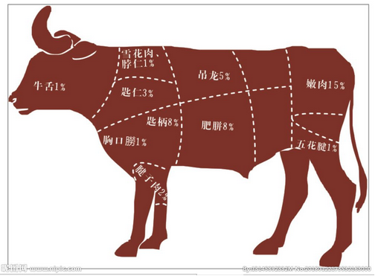
敏捷流程的问题和解法
希望这个英语单词学习软件能够在各个移动平台上实现用户学习进度的同步
Notes:
如何分解使牛肉价值最大化，像这么划分可以把肉分解送到不同地点，产品价值化。问题也是一样，分解之后能够针对团队内不同人的能力，进行任务分工，最大化利用团队人员价值。

Slide 54

敏捷流程的问题和解法
任务不感兴趣？
Notes:
任务是分解了，但如果团队成员对某个人物不感兴趣，都不认领这个任务，怎么办？

Slide 55
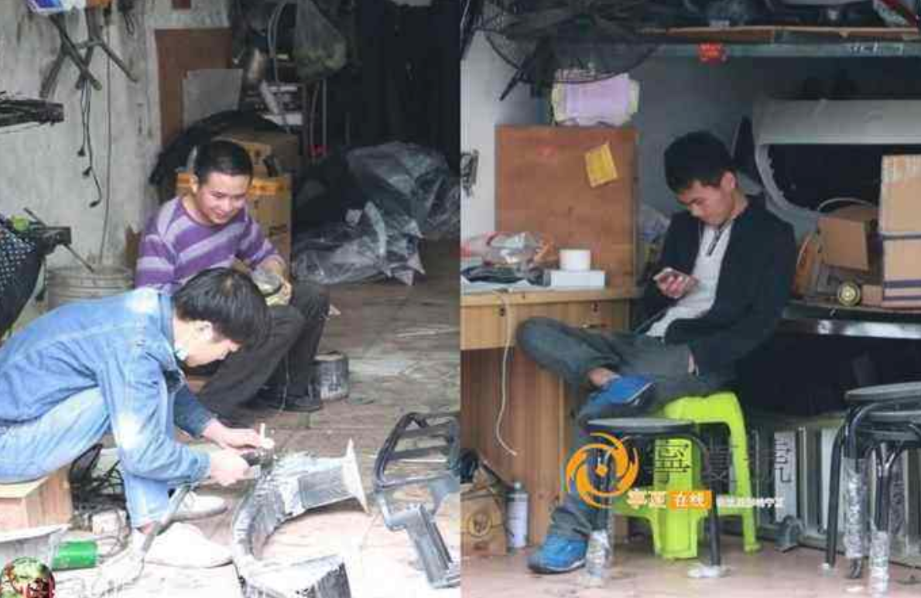
敏捷流程的问题和解法
任务不感兴趣？ 忙闲不均？
Notes:
有些成员认领任务很多，有些成员认领任务很少，忙闲不均怎么办？

Slide 56
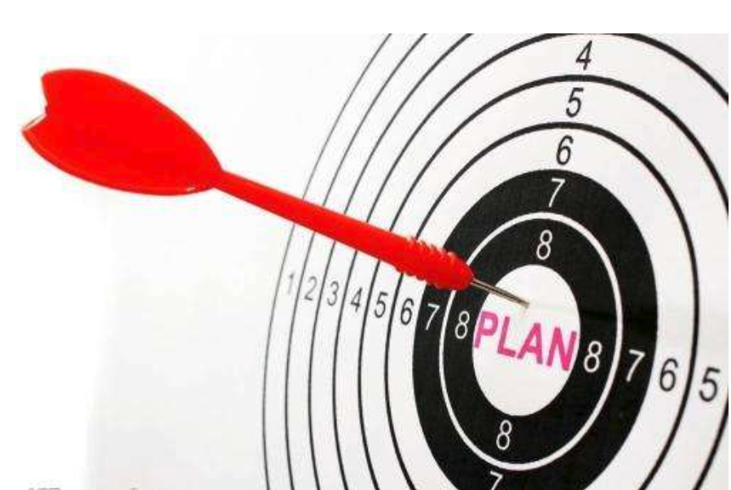
敏捷流程的问题和解法
定义任务究竟是什么？明确任务目标。
Notes:
明确任务完成到底意味着什么？每个人任务必须明确定义，必须说明任务状态，做好之后交给谁？而不是我今天做了什么，昨天做了什么，或者什么什么有问题，我今天继续改继续写？

Slide 57
敏捷流程的问题和解法
完成这个任务还需要多少时间，离最后目标有多远？
Notes:
举个不恰当的例子，如图古惑仔电影中，

Slide 58
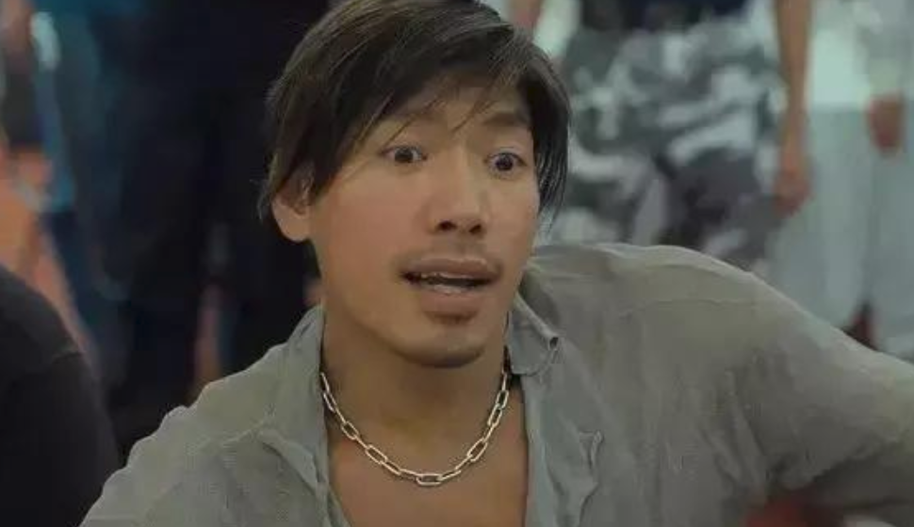
敏捷流程的问题和解法
完成这个任务还需要多少时间，离最后目标有多远？
Notes:
黑帮最坏的老大不解决，只对付小兵，是永远解决不了问题的。

Slide 59

敏捷流程的问题和解法
完成这个任务还需要多少时间，离最后目标有多远？
Notes:
又如，在抓贪官，已经抓了很多个部门腐败分子，最关键的是很剩多少没抓，这个问题不说明，抓多少都不解决问题。就像铁齿铜牙纪晓岚，和珅是最大的头目，他不被消灭 电视不会结束。

Slide 60
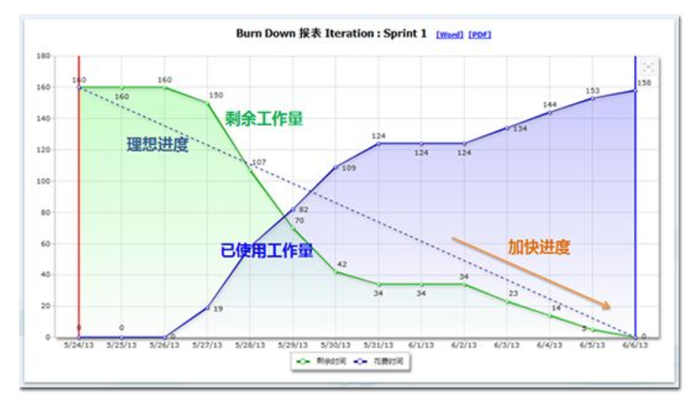
敏捷流程的问题和解法
详细的文档和辅助手段来沟通是必要的。
燃尽图
Notes:
燃尽图（burn down chart）是在项目完成之前，对需要完成的工作的一种可视化表示。燃尽图有一个Y轴（工作）和X轴（时间）。理想情况下，该图表是一个向下的曲线，随着剩余工作的完成，“烧尽”至零。

Slide 61
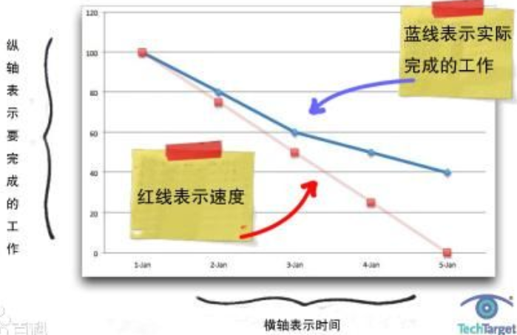
敏捷流程的问题和解法
燃尽图三个追踪时间
实际剩余时间
预估剩余时间
实际花费时间
燃尽图
Notes:
红线表示速度，蓝线表示实际完成的工作

Slide 62
敏捷流程的问题和解法
代码写完，任务就完成了吗？
验证功能兼容性
验证显示兼容性
验证程序效果
…..
…
Notes:
很明显没有，团队中一个很重要的角色，测试人员

Slide 63


敏捷流程的问题和解法
代码写完，任务就完成了吗？
验证功能兼容性
验证显示兼容性
验证程序效果
…..
…
Notes:
测试人员的工作，测试人员在一个冲刺过程中如何工作尼？测试人员可担负产品负责人的不分责任，同时掌握验收测试流程，对产品的最终质量负责。
但是在中国，这一环节最为薄弱。

Slide 64

敏捷流程的问题和解法
增量的软件发布
冲刺结束后，总结经验教训
争取下一次做的更好

Slide 65

敏捷流程的问题和解法
专注于客户
注重客户或者说是重视应用的最终用户体验
Notes:
开发团队需要深入了解客户需求并进行相应调整。领导者可以通过授权开发团队去掌握并衡量端到端客户体验，公司才可能创新。例子，海教园的房子，没有针对客户需求，都在维权。

Slide 66
敏捷流程的问题和解法
专注于客户
注重客户或者说是重视应用的最终用户体验
Notes:
而针对软工这门课，我们考虑的是如何针对对课程的学习，能够深入了解软件工程的思想，为以后从事软件按开发工作打下基础。

Slide 67

敏捷流程的问题和解法
专注于客户
注重客户或者说是重视应用的最终用户体验
为开发人员提供思考的安全边界
培养团队的创新能力，应该给每个成员一个安全的环境提出自己的想法
Notes:
成员无需担心报复和尴尬；并且避免群体思考。可以采取的措施：给职员一定的安全空间，使职员之间不会产生摩擦；CIO应在数据整合上投资，让员工可以自由访问正确的数据，然后让职员根据自己的需求策划。

Slide 68
敏捷流程的问题和解法
专注于客户
注重客户或者说是重视应用的最终用户体验
为开发人员提供思考的安全边界
培养团队的创新能力，应该给每个成员一个安全的环境提出自己的想法
Notes:
针对本门课程，为了团队之间能够合作愉快，能够顺利完成本课程，团队在任务分工时，采取认领模式，根据每个人的不同特点，领取自己认为最擅长的工作，比如张玉麟，对具有快速阅读文献的能力，针对sketch2code基本原理有其来研究，而王萌针对团队领导、团队间合作及任务分解上
这么做的好处是能够为团队营造一个安全的区域，避免团队内部产生矛盾。

Slide 69

敏捷流程的问题和解法
基于资源的创新
根据已有的开发人员、使用资源来适当的创新
Notes:
团队在任务分工后，根据自己在网络资源上查阅资料。以及对内容理解上有了新的认识，可以根据自己当前的认识对任务的内容，在不影响与团队成员配合的情况下，进行创新。

Slide 70

敏捷流程的问题和解法
基于IT资源的创新
根据已有的开发人员、使用IT资源来适当的创新
持续的交付
持续交付包含几个方面：集成、持续、部署、交付。
Notes:
我们所作的就是在团队成员有了新的工作进度时，都会进行组内讨论，避免团队根据当前对任务理解产生偏差，影响团队完成工作进度。

Slide 71
敏捷流程的问题和解法
基于IT资源的创新
根据已有的开发人员、使用IT资源来适当的创新
持续的交付
持续交付包含几个方面：集成、持续、部署、交付。
Notes:
持续交付是一系列的开发实践方法，用来确保让代码能够快速、安全的部署到产品环境中，它通过将每一次改动都提交到一个模拟产品环境中，使用严格 的自动化测试，确保业务应用和服务能符合预期

Slide 72

团队管理
人是公司和项目最重要的资产！
人的管理是我们面临最大的挑战！

Slide 73
团队管理
1. 人的因素决定一个企业或项目的成败。
2. 人是公司和组织最重要的资产。
3. 如果想在IT项目上获得成功，他们需要认识到项目团队管理的重要性，并采取实际行动来有效使用人才。
现象：全球经济低迷时，好的 IT人员仍然缺乏 。
IT行业是最有前途的就业领域。
Notes:
因此公司就应尽量满足自身的人才需求和公司员工的需要。

Slide 74
问题
如何建设团队，达到1+1>2？
如何激励小组成员？10:1
如何管理高技术的软件开发人员？
小组成员如何合作？

Slide 75
主要内容
1
软件团队管理概述
2
软件项目组织管理计划编制
3
软件团队建设
4
团队沟通

Slide 76

团队管理
团队的定义
团队是一定数量的个体成员组织的集合
包括自己组织的人，供应商，分包商，客户的人等
为一个共同的目标工作，协调工作，愉快的合作
最终开发出高质量的产品

Slide 77
一.软件团队管理概述
软件团队是软件项目中最重要的因素，成功的团队管理是软件项目顺利实施的保证。
软件项目团队
软件项目开发团队是通过将不同的个体组织在一起，形成一个具有团队精神的高效率队伍来进行软件项目的开发。
软件项目团队包括所有的项目干系人。

Slide 78
软件团队管理概述
项目干系人
指参与项目和受项目活动影响的人，包括：
项目发起人
资助者
供应商
项目组成员
协助人员
客户
使用者
项目的反对人

Slide 79
软件团队管理概述
软件项目团队的特征
是一个临时性的团队
是跨职能的
在软件项目不同阶段项目成员具有不稳定性
成员具有极大的流动性
年轻化程度高
软件项目团队属于高度集中的知识型团队
员工业绩难以量化考核
软件项目团队非常注重自我
Notes:
高效的软件开发团队是建立在合理的开发流程及团队成员密切合作的基础之上，团队成员需共同迎接挑战、有效的计划、协调和管理各自的工作直至成功完成项目目标。

Slide 80
软件团队管理概述
软件项目团队管理
软件项目团队管理就是运用现代化的科学方法，对项目组织结构和项目全体参与人员进行管理，在项目团队中开展一系列科学规划、开发培训、合理调配、适当激励等方面的管理工作，使项目组织各方面人员的主观能动性得到充分发挥，以实现项目团队的目标。

Slide 81
软件团队管理概述
软件项目团队管理的任务(软件项目团队管理主要包括:)
团队组织计划 指确定、记录与分派项目角色、职责，并对请示汇报关系进行识别、分配和归档。
团队人员获取 指获得项目所需的并被指派到项目的人力资源（个人或集体）。
团队建设 既包括提高利害关系者作为个人做出贡献的能力，也包括提高项目团队作为集体发挥作用的能力。个人的培养（管理能力与技术水平）是团队建设的基础。团队的建设是项目实现其目标的关键。

Slide 82
软件团队管理概述
软件项目团队管理的重要性
是软件项目管理中至关重要的组成部分
是有效地发挥每个参与项目的人员作用的过程
人员的组织管理是影响软件开发项目质量的决定性因素
Notes:
如果企业要想在软件开发项目上获得成功，他们就需要认识到项目人力资源管理的重要性，了解项目人力资源管理的知识体系及范畴，并将有效的管理理论和方法引入项目管理的过程中，充分发挥项目人员的积极性与创造力来实现企业的目标。

Slide 83
二.软件项目组织计划编制
软件项目组织：
由一组个体成员为实现一个具体项目目标而协同工作的队伍，项目组织的根本使命是在项目经理的领导下，群策群力，为实现项目的目标而努力工作。

Slide 84
软件项目组织计划编制
项目团队的角色分类
软件项目经理 软件企业最基层的管理人员，负责分配资源、确定优先级、协调与客户之间的沟通，尽量使项目团队一直集中于正确的目标。
项目经理需要领导、决策、组织、控制和创新方面的能力。
系统分析员
主要从事需求获取和研究，是项目中业务与技术间的桥梁。

Slide 85
软件项目组织计划编制
项目团队的角色分类
系统设计员 根据软件需求说明书进行构架设计、数据库设计和详细设计，负责在整个项目中对技术活动和工件进行领导和协调。
软件开发人员 负责按照项目所采用的标准来进行单元开发与测试。软件开发人员需要能够迅速并准确地理解系统设计员的设计文档，并能快速地进行代码开发和单元测试。
系统测试人员 负责对测试进行计划，设计，实施和评估。

Slide 86
软件项目组织计划编制
项目团队的角色分类
软件配置管理人员
负责策划、协调和实施软件项目的正式配置管理活动的个人或小组。
质量保证人员
负责计划和实施项目质量保证活动的个人或小组，以确保软件开发活动遵循软件过程标准。

Slide 87
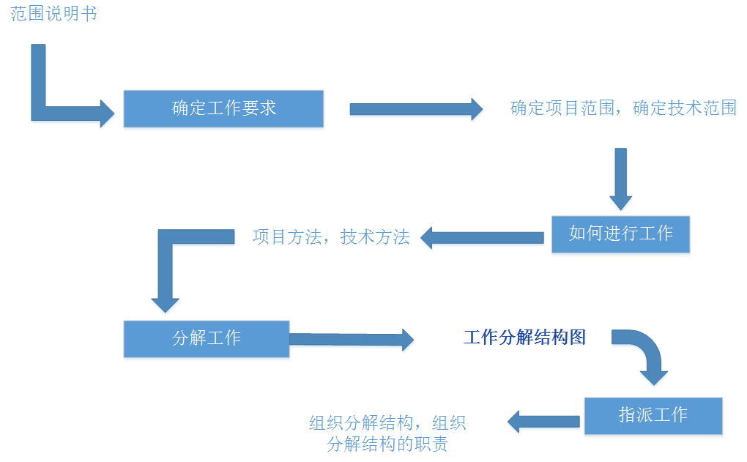
软件项目组织计划编制
定义和分配工作的一个框架

Slide 88
软件项目组织计划编制
定义和分配工作的过程包括四个部分
确定项目要求
定义工作如何完成
把工作分解为可管理的部分
制定工作职责

Slide 89
软件项目组织计划编制
软件项目组织结构设计和项目角色与职责分配是项目组织计划编制的主要内容。
组织分解结构(OBS) 项目经理通常使用OBS来分配工作任务。
责任分配矩阵(RAM) RAM 就是将工作分解结构图(WBS)中的每一项工作指派给OBS中的执行人而形成的一个矩阵。
Notes:
OBS（组织分解结构）是一种特殊的组织结构图，它建立在一般组织结构图的基础上，根据公司各部门的具体单元或者子公司的组织单元将一般组织结构图再进行更详细地分解。

Slide 90
软件项目组织计划编制
项目组织结构设计
组织结构的本质是员工的分工协作关系。
设计组织结构的目的是为了实现项目的目标。所以，组织结构是实现项目目标的一种手段。
组织结构的内涵是人们在职、责、权方面的结构体系。所以，组织结构又可简称为权责结构。
Notes:
项目的组织结构，是具体承担某一项目的全体职工为实现项目目标，在管理工作中进行分工协作，在职务范围、责任、权力方面所形成的结构体系。

Slide 91
软件项目组织计划编制
项目组织结构体系主要包括：
职能结构 即完成项目目标所需的各项业务工作及其比例和关系；
层次结构 即各管理层次的构成，又称为组织的纵向结构；
部门结构 即各管理部门的构成，又称为组织的横向结构；
职权结构 即各层次、各部门在权力和责任方面的分工及相互关系。

Slide 92
软件项目组织计划编制
在实际的项目管理中，主要有三种基本的项目组织形式：
项目型，职能型和矩阵型。

Slide 93
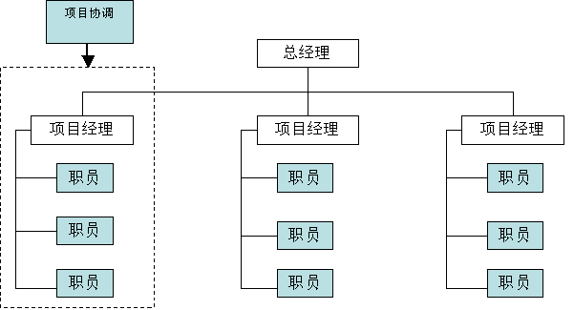
软件项目组织计划编制
项目型

Slide 94
软件项目组织计划编制
项目型优点
项目经理对项目可以负全责
项目目标单一，可以以项目为中心,有利于项目顺利进行
避免多重领导
组织结构简单，交流简单,快速

Slide 95
软件项目组织计划编制
项目型缺点
资源不能共享
各个独立的项目处于相对封闭状态,不利于公司政策的贯彻
对项目组织的成员缺少一种事业上的连续性和安全感
项目组织之间处于分割状态,缺少信息交流

Slide 96
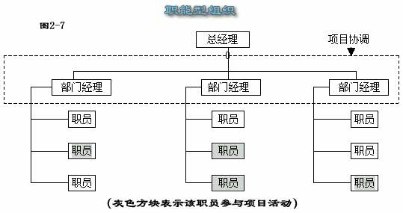
软件项目组织计划编制
职能型

Slide 97
软件项目组织计划编制
职能型优点
可以充分发挥职能部门的资源集中优势
部门的专家可以同时为部门内不同项目使用
便于相互交流 , 相互支援
可以随时增派人员
可以将项目和本部门的职能工作融为一体

Slide 98
软件项目组织计划编制
职能型缺点
项目和部门利益发生冲突，职能部门更重视本部门的目标,会忽视项目目标
资源平衡会出现问题
权利分割不利于各个职能部门的交流和团结协作
行政隶属关系使得项目经理没有充分的权利

Slide 99
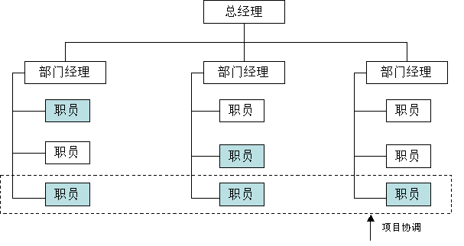
软件项目组织计划编制
矩阵型-弱矩阵型

Slide 100
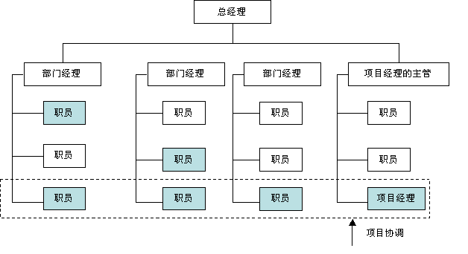
软件项目组织计划编制
矩阵型-强矩阵型

Slide 101
软件项目组织计划编制
矩阵型优点
专职的项目经理负责整个项目，以项目为中心
公司的多个项目可以共享各个职能部门的资源
即利于项目目标的实现，又利于公司目标方针的贯彻
减少了项目成员的顾虑

Slide 102
软件项目组织计划编制
矩阵型缺点
容易引起职能经理和项目经理权力的冲突
资源共享也可能引起项目之间的冲突
项目成员有多头领导

Slide 103
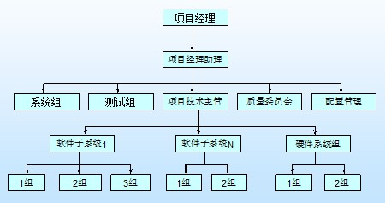
软件项目组织计划编制
大型软件项目的组织结构

Slide 104
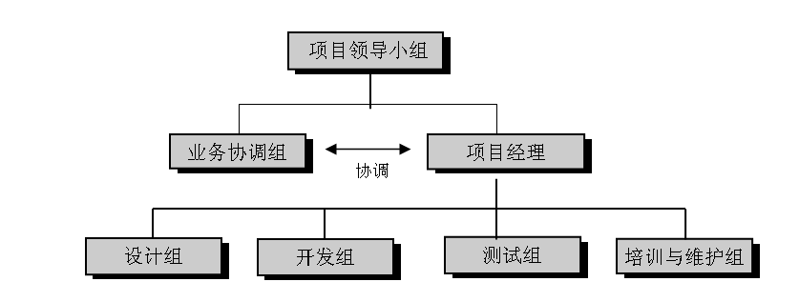
软件项目组织计划编制
软件开发项目组织结构图实例

Slide 105
软件项目组织计划编制
各组的责任
项目领导小组 负责制定项目的目标、监督项目的总体进度和协调双方的关系，决定项目的人事、财务和工作计划。
项目经理 从总体方面把握系统各个功能的实现，控制时间进度，协调项目组各种角色的工作。
业务协调组 参加业务需求调查和需求规范的编辑，负责监督系统开发各阶段的成果是否符合业务需求，参加用户测试。

Slide 106
软件项目组织计划编制
各组的责任
设计组 负责软件系统的需求分析与概要设计、详细设计。
开发组 按需求分析和设计要求负责代码编写和程序调试。
测试组 由双方提供的测试人员，进行单元测试、集成测试、系统测试、用户测试等，保证系统的质量。
培训和维护组 提供系统的培训计划，编写用户培训手册和系统使用手册，负责系统的使用培训等工作。此外，他们还负责系统的安装、初始化、技术咨询和现场维护工作。

Slide 107
软件项目组织计划编制
项目角色与职责分配(责任分配矩阵)
责任分配矩阵是用来对项目团队成员进行分工，明确其角色与职责的有效工具

Slide 108
软件项目组织计划编制
注:C参与，P批准
F责任
任务名称 | 编码 | 工作分解WBS | 系统设计员 | 系统开发员 | 测试人员 | 需求部门人员 | 项目经理
项目识别 | 111 | 明确用户需求 | F | C | C | C | P
 | 112 | 功能需求分析 | F |  | C | C | P
 | 113 | 项目需求说明书 | F |  | C | C | P
系统设计 | 121 | 概要设计 | F | C |  |  | P
 | 122 | 详细设计 | C | F |  |  | P
编码 | 131 | 数据采集模块编码 |  | F |  |  | P
 | 132 | 成本分析模块编码 |  | F |  |  | P
 | 133 | 统计概表输出 |  | F |  |  | P
测试 | 141 | 单元测试 |  | C | F |  | P
 | 142 | 集成测试 |  | C | F |  | P
 | 143 | 验收测试 |  | C | F |  | P
投产 | 150 | 验证测试 |  | C |  | F | P
 | 151 | 投产前培训 |  | F |  | C | P
 | 152 | 系统投资 | C | C | C | C | P

Slide 109
三.团队建设与人员管理
1.人员选择
2.人员培训
3.人员激励
4.团队建设管理

Slide 110
团队建设与人员管理
项目经理的获取
健康的身体素质
良好的职业道德
丰富的业务知识和工作经验
较强的系统思维能力
综合的管理及决策能力
良好的创新能力
Notes:
确定与指派项目经理是项目启动阶段的一个重要工作。
项目经理是项目组织的核心和项目团队的灵魂，对项目进行全面的管理。他的管理能力、经验水平、知识结构、个人魅力都对项目的成败起着关键的作用。
项目经理的工作目标是负责项目保质保量按期交付。在项目决策过程中，项目经理不仅要面对项目班子中有着各种知识背景和经历的项目管理人员，又要面对各利益相关方以及客户。
在本行业中某一技术领域中具有权威，技术过硬；
任务分解能力强；
注重对项目成员的激励和团队建设，能良好的协调项目小组成员的关系；
具备较强的客户人际关系能力；
具有很强的工作责任心，能够接受经常加班的要求；
应更注重管理方面的贡献，胜过作为技术人员的贡献

Slide 111
团队建设与人员管理
项目团队人员的获取
具备特定岗位所需的不同技能，这可能是设计、编码、测试、沟通等能力；
适应需求和任务的变动；
能够建立良好的人际关系，与小组中其他成员协作；
能够接受加班的要求；
认真负责、勤奋好学，积极主动，富于创新。

Slide 112
2.人员培训
项目培训的特点
短期培训、片断式培训、针对性强、见效快
项目培训的类型
岗前培训
岗上培训

Slide 113
3.人员激励
激励是调动员工工作热情、增强团队士气非常重要的手段
薪酬激励
机会激励
环境激励
情感激励

Slide 114
3.人员激励
马斯洛的需求层次理论
海兹伯格的激励理论
麦克勒格的 X－理论 和 Y －理论
期望理论

Slide 115
马斯洛的需求层次理论
自我实现的需要
尊重的需要
社交的需要
安全的需要
生理的需要
Notes:
生理的需求：维持人类自身生命的基本需求,如食物、水、衣着、住所、睡眠。
2. 保障或安全的需求：避免人身危险，不受失去工作、财产、食物和住所等威胁。
3. 社会认同或归属的需求：人是社会人，需要有所归属，并为别人所承认。
4. 尊重的需求：受到别人尊重，产生诸如权利、威望、地位和自信等方面的满足。
5. 自我实现的需求： 充分发挥个人的潜在能力并有所成就的愿望。

Slide 116
海兹伯格的激励理论
激励因素（内在因素）：
成就感，责任感，晋升，被赏识、认可
那些与人们的满意情绪有关的因素，如工作表现机会，工作带来的愉快，工作上的成就感，由于好的成绩而得到的奖励，未来发展的期望，职务上的责任。
保健因素（外在因素）：
工作环境，薪金，工作关系，安全
那些与人们的不满情绪有关的因素，如企业政策，工资水平，工作环境，劳动保护，人际关系等。

Slide 117
麦克勒格的 X－理论
不喜欢他们的工作并努力逃避工作
缺乏进取心，没有解决问题与创造的能力
喜欢经常被指导，避免承担责任，缺乏主动性
自我中心，对组织需求反应淡漠，反对变革
用马斯洛的底层需求（生理和安全）进行激励

Slide 118
麦克勒格的 Y －理论
如果给予适当的激励和支持性的工作氛围，会达到很高的绩效预期
具有创造力，想象力，雄心和信心来实现组织目标
能够自我约束，自我导向与控制，渴望承担责任
用马斯洛的高层需求（自尊和自我实现）进行激励

Slide 119
期望理论（Expectancy Theory）
员工的动机依赖于三个因素：
员工认为他们是否能达到某种结果
这种结果是否能带来预期奖励
员工是否认为此奖励有价值
若三个因素员工评价都很高，则动机强度就会很高。

Slide 120
4.团队建设管理
软件项目团队的组建
团队合作
团队学习
软件项目团队成员绩效评估管理

Slide 121
软件项目团队的组建
软件项目团队的组建工作包括：团队成员的到位和项目组内部的组织结构、角色分配和任务分工。
团队规划主要包括：
人数要求
技术能力要求
业务能力要求
各类人员的比例
Notes:
需要强调的是必须明确技术能力和业务能力的要求，以及各类人员是否需要通过培训以达到技术能力或业务能力的要求。

Slide 122
软件项目团队的组建
为了更好地发挥这些人员的作用，项目的管理人员应注意以下几个原则：
人尽其才
公平原则
透明原则
给项目成员提供尽可能多的培训机会
正确处理人力资源的风险问题

Slide 123
软件项目团队的组建
控制人员风险
保证开发组中全职人员的比例，且项目核心部分的工作应该尽量由全职人员来担任，以减少兼职人员对项目组人员不稳定性的影响；
建立良好的文档管理机制；
加强项目组内技术交流；
对于项目经理，可以从一开始就指派一个副经理在项目中协同项目经理管理项目开发工作。
为项目开发提供尽可能好的开发环境。

Slide 124
软件团队建设
团队合作
团队意识 就是团队成员为了团队的整体利益和目标而相互合作、共同努力的意愿与作风。

Slide 125
软件项目组织计划编制
软件项目团队成员绩效评估管理
绩效评估的根本目的是为了完善工作，为了员工更好地发展。
按照目的划分，绩效评估的类型有：
奖金分配评估
提薪评估
业绩评估
人事评估
职务评估
晋升评估

Slide 126
团队建设
提高团队工作效率的管理方法：
给出明确、有挑战性的目标
保持和增强团队的凝聚力
创建融洽的沟通交流的环境，促进团队成员之间的了解,信任,依赖
建立共同的工作规范和制度
采用合理的开发过程和方法
提高项目团队的士气,增加团队战斗力
培养团队以团队目标为自己的奋斗目标的理念
培养内部的团结合作和与其他组织的合作精神
注意团队个人能力的培养和个人的发展

Slide 127

四.团队沟通
沟通
为了设定的目标，把信息，思想和情感在个人或群体间传递，并达成共同协议的过程。
项目沟通管理
要保证项目信息能够及时，适当地生成，收集，分发，存储以及最终进行处理的过程。

Slide 128
四.团队沟通
沟通的基本原则
及时性
准确性
完整性
可理解性

Slide 129
团队沟通
沟通在项目管理中的重要性
有助于改进决策过程
促进项目更协调有效运行
有利于领导者激励下属，建立良好的人际关系和团队氛围，提高员工士气。

Slide 130
团队沟通
有效的非正式口头沟通
非正式谈话能更好地发展信任关系，更能彼此了解，更能了解项目信息。
短时的面对面会议通常更有效。
人更愿意从非正式的形式和双向的会谈交流，不愿通过看成堆的文件和报告。
研究表明，不足10%的沟通通过文字，一个人的音调和身体语言较多地表达他们的真实感受

Slide 131
团队沟通
沟通形式
书面沟通，口头沟通，体语沟通
沟通
语言
非语言
口头
书面
声音语气
肢体语言
身体动作

Slide 132
团队沟通
沟通方法和工具
个人间讨论
文档（需求说明、设计文档、代码、测试文档等）
报告（错误追踪报告、项目状态报告）
电子邮件
小组会议
项目公告栏、论坛
项目演示
Notes:
信息量过大造成的遗漏
沟通者的畏惧感以及个人心理品质造成沟通障碍
知识、经验水平的差距所导致的障碍

Slide 133
团队沟通
组织的沟通障碍
组织过于庞大，中间层次太多
各部门之间职责不清，或多头领导，或没有管理人员
上下层之间的信息“过滤”
个人的沟通障碍
知识、经验水平的差距所导致的障碍
理解上的、个人选择偏差所造成的障碍
个性因素所引起的障碍
Notes:
信息量过大造成的遗漏
沟通者的畏惧感以及个人心理品质造成沟通障碍
知识、经验水平的差距所导致的障碍

Slide 134
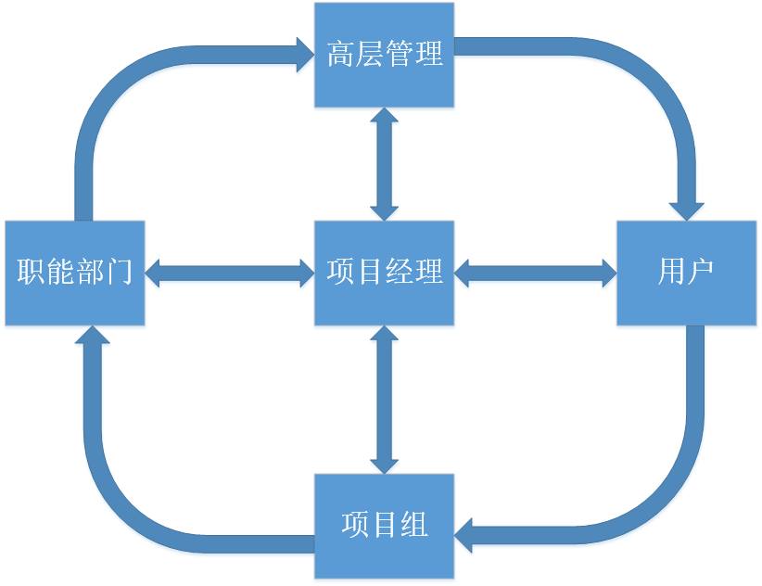
团队沟通
项目经理经理的沟通方向
上行沟通，下行沟通，平行沟通
项目经理用于沟通与合作的时间可达90%。

Slide 135
案例分析
微软团队模型
项目组都是小型的、多元化的团队
项目组拥有严格的产品发布期限
项目组成员分工协作、各司其职，相互依赖、相辅相成
项目组成员在统一的项目指导思想指引下，对各自的工作目标负责
每一个成员都参与项目的设计和讨论，并从过去的项目实践中吸取经验。

Slide 136
案例分析
项目组中的职能划分
产品管理角色
程序管理角色
开发角色
测试角色
用户体验角色
发布管理角色

Slide 137
案例分析
微软MSF团队组建模型

Slide 138
案例分析
微软团队模型的结构图

Slide 139
Thank You !

